Slide 1
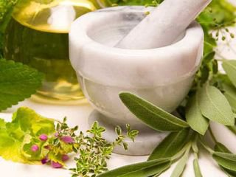
Особливості збору та застосування лікарських рослин
Підготувала :керівник гуртків ПНВО
Н. Гільфанова

Slide 2
Особливості збору та застосування лікарських рослин
Щоб користуватися дарами природи без ризику нашкодити, потрібні певні знання та вміння. У одних рослин лікарським вважаються коріння, у інших - листя, бруньки, квіти. Треті можна споживати повністю. Важливу роль у фітотерапії грає дозування: іноді прийняті у великих кількостях ліки стають отрутою. Так що у всьому потрібно знати міру, а ще краще - перед початком споживання порадитися з лікарем.
Що стосується заготівлі лікарських трав, то квіти зазвичай збираються в період найбільш сильного їх цвітіння, а збір бруньок проводиться ранньою весною, до початку їх розпускання. Кору дерев теж краще заготовлювати у весняний період, використовуючи при цьому дерева 2-3-річного віку. Листя має найбільшу цілющу силу, якщо вони зібрані під час цвітіння або напередодні нього. Таким чином, лікарські рослини на вашій дачній ділянці є хорошою альтернативою хімічним лікарських препаратів. Але до їх вирощування і споживання потрібно ставитися відповідально.

Slide 3
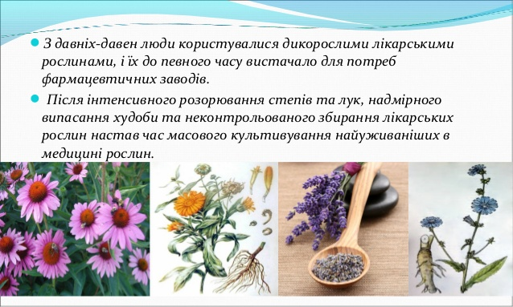

Slide 4
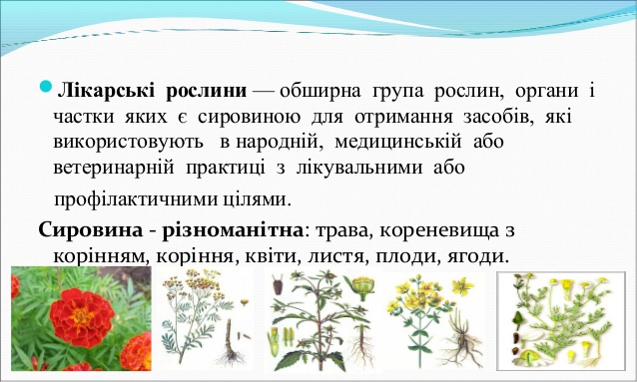

Slide 5
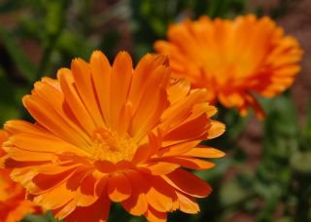
Нагідки лікарські або календула
Гарні, від яскраво оранжевого до жовтого, квітки календули або нагідки ростуть чи не в кожному саду - городі. Крім того, що вони є лікарською рослиною, вони чудово прикрашають садову ділянку. Цвітуть вони з червня по вересень - жовтень до самих заморозків.
В лікарських цілях збирають квітки календули, що вже розпустилися, і висушують їх. Зберігають і використовують до наступного літа. Нігтики мають протизапальні, антисептичні та антибактеріальні властивості.

Slide 6
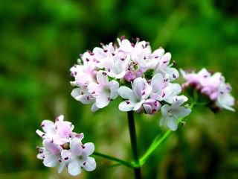
Валеріана
Назва цієї рослини походить від латинського слова valere - бути здоровим. Напевно не знайдеться такої людини, хто не пив валеріанку і не знає, що це таке. Особливого догляду ця рослина не вимагає, розмножується насінням і може заполонити весь город, якщо її вчасно не зупинити.
В лікарських цілях використовують корінь валеріани, який викопують у вересні - жовтні на другий рік після посадки. Його висушують і зберігають у сухому, прохолодному місці. Використовують валеріану, в основному, як заспокійливий засіб при збудження, переляку, безсонні, заворушеннях і як болезаспокійливий при спазмах і болях у шлунку

Slide 7
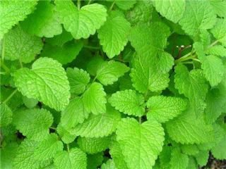
Меліса лікарська
Меліса лікарська була відома як лікарська рослина здавна. Майже 1000 років тому Авіценна (перський вчений-енциклопедист та лікар) називав мелісу "Насалода серця" і вважав, що вона «робить серце щасливим і зміцнює дух, проганяє темні думки і балансує "чорну тугу", сприяє травленню і допомагає від гикавки». Меліса - багаторічна рослина, розсіюється, як і валеріана, по всьому городу.
В лікарських цілях використовують листя і верхівки рослини і збирають їх до цвітіння. Сушать в затемненому провітрюваному приміщенні і зберігають в скляній тарі. У меліси дуже широкий спектр застосування, її можна просто додати в чай ​​або компот, або використовути разом з м'ятою перцевої від нудоти, неприємних відчуттів в шлунку і головного болю.

Slide 8
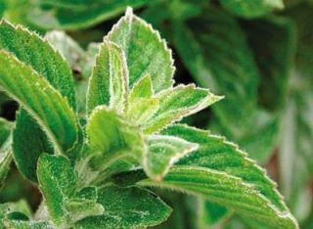
М'ята перцева
М'ята, як і меліса, відома з найдавніших часів. Її дуже цінували стародавні римляни. Вони обприскували кімнати м'ятною водою, натирали столи м'ятою, щоб поліпшити настрій. Студенти під час занять надягали вінки з м'яти, вважалося, що вона збуджує роботу мозку. Розростається м'ята за рахунок гіллястого кореневища, яке розповзається в землі в різні боки.
В лікарських цілях використовується листя м'яти. Заготовлю починають після того, як м'ята зацвіте. Використовують в основному як заспокійливий засіб при нудоті і головного болю, додають, як і мелісу, в чай ​​і компот. Є ще у м'яти одна чудова властивість - настій м'яти перцевої (20 крапель на склянку води) допоможе подолати похмілля.

Slide 9
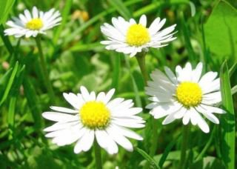
Ромашка аптечна
Однорічна трав'яниста рослина з сильним специфічним запахом. Мабуть це одне з найбільш затребуваних лікарських трав, починаючи з античних часів і донині. Вона має протизапальну й антисептичну дію. Зростаючи разом з волошками, польовий ромашкою і нагідками,ромашка чудово прикрасить будь-який квітник. Збирають її на початку цвітіння, коли білі пелюстки знаходяться в горизонтальному положенні, до того як вони відігнулися донизу.
Використовують відвар ромашки при ангіні, стоматиті, хвороби ясен, так само промиваю рани і порізи.

Slide 10
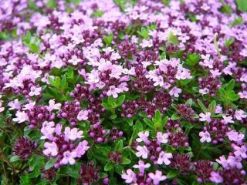
Чебрець
Низькорослий багаторічний ароматичний чагарник, висотою приблизно 35 сантиметрів. Чебрець з давнини шанувався як божественна трава, здатна повертати людині не тільки здоров'я, але й життя. Корисні властивості чебрецю проявляються в антисептичній, дезінфікуючій дії на організм людини, також використовується як хороший засіб лікування чоловічих захворювань. Тому іноді його ще називають «чоловічою» травою. Чебрець збирають в період повного цвітіння, не висмикуючи з корінням, а обрізаючи гілочки ножицями. Сушать в затінку, листочки зберігають в скляній тарі. Найчастіше використовують в кулінарії як приправу, бо він сприяє травленню. До того ж він дуже приємний на смак. Крім того, чебрець вбиває мікроби, піднімає настрій, допомагає побороти втому та слабкість, зміцнює організм.

Slide 11
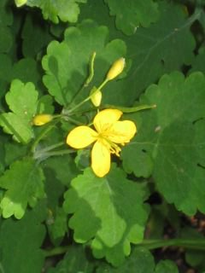
Чистотіл
Чистотіл ще називають «бородавником», це пов'язано із застосуванням соку кореня для видалення бородавок і інших шкірних утворень.
Як лікарська трава, чистотіл прирівнюється до женьшеню за кількістю лікувальних властивостей. Є однією з небагатьох рослин, чия протипухлинна дія доведена наукою. Затримує розвиток навіть злоякісних пухлин і ефективно вбиває бактерії-збудники туберкульозу. Має сечогінну, протизапальну, жовчогінну, болезаспокійливу дію. Знімає спазм, судоми і пригнічує життєдіяльність патогенних мікроорганізмів, діє як легке проносне. Вимагає обережного застосування через високу активність та отруйність.

Slide 12
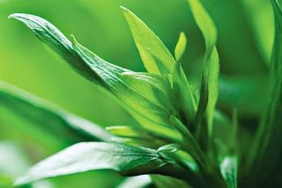
Естрагон або тархун
Багаторічна рослина, росте кущем, чимось нагадуючи полин. Дуже не примхлива, може рости як на сонці, так і в тіні. Може "переповзати" з місця на місце. Естрагон вважається приправою і використовується в кулінарії.
В якості цілющої рослини естрагон використовується як засіб загальнозміцнюючий і сечогінний. А також при різних захворюваннях шлунково-кишкового тракту.

Slide 13
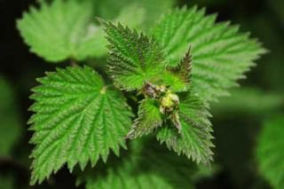
Кропива
Кожна людина хоч раз, та обпалювався "колючими" листям кропиви. Опіки кропиви порівняно нешкідливі. Кропива успішно використовується в кулінарії: з неї можна зварити борщ або додати в салат, попередньо обробивши листочки кропиви окропом. Знайшла своє місце кропива і у домашній косметології - свіжу кропиву заварюють для полоскання волосся після миття голови. А на зиму для цієї ж мети сушать листя кропиви і зберігають їх у полотняному мішечку. При випаданні волосся також рекомендовано відвар з кропиви. Кропива виліковує неймовірну кількість хвороб. Вона має сечогінну, протисудомну, ранозагоювальну дію. Вона покращує згортання крові і піднімає рівень гемоглобіну. Кропиву можна використовувати при абсолютно будь-якому захворюванні, оскільки вона сприяє одужанню

